Slide 1
درس8
کارها آسان می شود (1)

Slide 2
میزان آموخته های دانش آموزان در باره ماشین ها:
در پایه سوم دانش آموزان با اهرم نوع اول آشنا شدند ومی دانند که به کمک یک میله و تکیه گاه می توان اجسام سنگین را جابجا کرد.
در این درس با انواع اهرم ها و ماشین های ساده ای که مانند اهرم عمل می کنند با انجام آزمایش و فعالیت آشنا می شوند.
هدفهای پیامد محور درس :
با درکی که از اهرم و انواع آن دارد، وسایلی را که در زندگی روزمره مانند اهرم کار می کنند تشخیص دهد.
درحین انجام آزمایش بتواند محل های جسم،نیرو و تکیه گاه را در انواع اهرم نشان دهد.
روش های آسان شدن کار توسط اهرم ها را در هر نوع را بیان کند.
طرز کار چند ماشین مرکب که در آنها اهرم نیز وجود دارد برای کلاس توضیح دهد

Slide 3
دانستنی های معلم:
ماشین : هر وسیله که انجام کار (وارد شدن نیرو وحرکت جسم) را برای ما آسان کند ماشین می گویند.
انواع ماشین ها : ماشین ساده –ماشین مرکب – ماشین پیچیده
روش های کمک کردن ماشین ها:
انتقال نیرو: نیرو به بخشی ازماشین وارد می شود و کار (حرکت جسم یا نیروی مقاوم) در بخش دیگر ماشین انجام می شود.
نکته مهم : تمام ماشین ها انتقال نیرو را دارند.
تغییر جهت نیرو: نیرو در یک جهت به ماشین وارد می شود ولی جسم در جهت دیگر جابجا می گردد.مثال : اهرم نوع اول، قرقره ثابت
افزایش نیرو: بامقدار نیروی کمی می توان بر نیروی بزرگتری غلبه کرد.مثال : جک ،آچار، پیچ گوشتی
افزایش سرعت و مسافت اثر نیرو: برای غلبه با یک نیروی مقاوم و حرکت آن باید نیروی بشتر از آن وارد کنیم ولی مقدار جابجایی و مسافت جسم خیلی بیشتر است.مثال : جارو فراشی، راکت تنیس ،چوگان ،موچین

Slide 4
ماشین های ساده:
ماشین هایی که ساختمان ساده دارند وپایه و اساس ماشین های دیگرند.
ماشین های ساده در دوگروه خانواده اهرم ها و سطح شیبدار طبقه بندی می شوند
تکیه گاه: نقطه ای که میله اهرم به دورآن می چرخد.
بازوی محرک: فاصله بین نیروی محرک تا تکیه گاه را بازوی محرک می گویند.
بازوی مقاوم: فاصله بین نیروی مقاوم تا تکیه گاه را بازوی مقاوم می گویند.

Slide 5
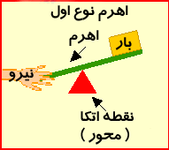
انواع اهرم ها:
اهرم نوع اول:
تکیه گاه بین نیروی مقاوم و نیروی محرک ( نیرویی که به ماشین وارد می شود) قرار دارد.
تذکر: اهرم نوع اول بسته به این که تکیه گاه به جسم نزدیک باشد یا نیرو سه حالت دارد.

Slide 6
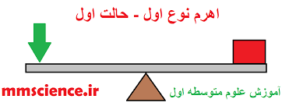
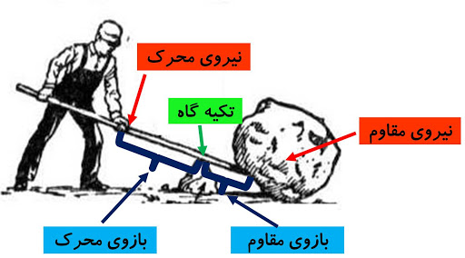
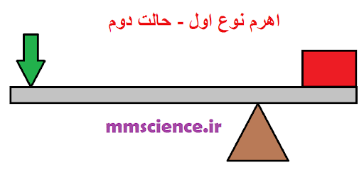
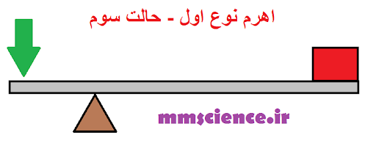
روش های کمک کردن اهرم نوع اول:
انتقال نیرو و تغییر جهت نیرو : وقتی که تکیه دقیقا در وسط جسم و نیرو قرار دارد.
انتقال نیرو و تغییر جهت نیرو وافزایش نیرو: وقتی تکیه گاه به جسم نزدیک است.( بازوی محرک بزرگتر است)
انتقال نیرو و تغییر جهت نیرو وافزایش سرعت و مسافت اثر نیرو: وقتی تکیه گاه به نیرو نزدیک است.(بازوی مقاوم بزرگتر است)

Slide 7
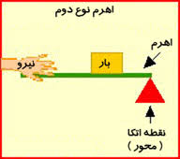
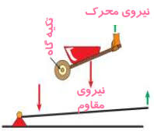
اهرم نوع دوم:
دراین نوع اهرم جسم (نیروی مقاوم) بین تکیه گاه و نیروی محرک قرار دارد.(بازوی محرک >بازوی مقاوم)
روش های کمک کردن اهرم نوع دوم:
انتقال نیرو
افزایش نیرو

Slide 8
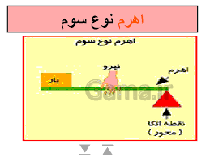
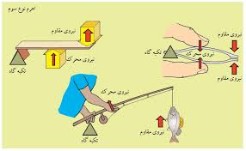
اهرم نوع سوم:
دراین نوع اهرم نیرو بین جسم و تکیه گاه قرار دارد.
بازوی مقاوم >بازوی محرک
روش های کمک کردن اهرم نوع سوم:
انتقال نیرو
افزایش سرعت و مسافت اثر نیرو

Slide 9
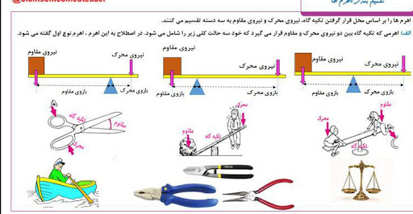

Slide 10
رابطه کلی بین نیروها و بازو ها دراهرم:
این رابطه در صورت صرف نظر کردن ازاصطکاک ووزن اهرم در حالت تعادل صادق است:
نیروی محرک ×بازوی محرک ═ نیروی مقاوم × بازوی مقاوم
LE×E ═LR × R

Slide 11
روش تدریس پیشنهادی:
با عنایت به کاربرد زیاد اهرم ها در وسایل اطراف دانش آموزان و سروکار داشتن آنها در زندگی روزمره با این وسایل روش تدریس تماتیک در اولویت اول قرار دارد .
روش تدریس فرآیندی (مهارت محور)و کاوشگری نیز می تواند دریادگیری موثر ومفید واقع گردد.(ارجاع به مبانی آموزش علوم)

Slide 12
فعالیت های کتاب درسی:
تصویر صفحه 61 عنوان آغازین درس به معرفی ساده ترین ماشین ساده و اهرم(الا کلنگ) به عنوان تم انتخابی می پردازد.
تصویر بالای صفحه 62 برای یادآوری تجربیات دانش آموزان در بازی الا کلنگ است.
فعالیت صفحه 62 با رویکردکاوشگری است که باید به صورت گروهی انجام دهند تا به انواع حالت ها و کارکردهای اهرم نوع اول دست یابند .

Slide 13
فعالیت های کتاب درسی:
در فعالیت صفحه 66 دانش آموزان علاوه بر یادگیری کارکرد اهرم ها باید بتوانند محل تکیه گاه، نیرو و جسم رادر وسایل مختلف که بر اساس اهرم کار می کنند نشان دهند.
همچنین باید بتوانند وسایل نامبرده شده را بر اساس انواع اهرم ها طبقه بندی نمایند.

